Slide 1
«Физическая активность и здоровье»
В природе нет ничего важнее движения
и о нем философы написали томов немало
и немалых…
Галилео Галилей, 1638 год
ГКУЗ ЛО Центр медицинской профилактики

Slide 2
Здоровье и его составляющие
Здоровье - это состояние полного физического, душевного и социального благополучия, а не только отсутствием болезней и физических дефектов (ВОЗ).
Здоровье - это состояние организма, в котором отмечается соответствие структуры и функции органов и систем органов человеческого тела, а также способность регуляторных систем поддерживать гомеостаз (постоянство внутренней среды)

Slide 3
От чего зависит здоровье?

Slide 4
Физическая активность
По определению ВОЗ, физическая активность — это какое-либо движение тела, производимое скелетными мышцами, которое требует расхода энергии, включая активность во время работы, игр, выполнения домашней работы, поездок и рекреационных занятий.
Кто делает «зарядку» утром? Кто регулярно использует автомобиль «за хлебом»? Кто занимается гимнастикой на работе? Кто совершает вечерние прогулки? Кто посещает спортзал и т.п.?

Slide 5
Уровни физической активности
- Низкий уровень нагрузки, заключается в обслуживании себя и небольшом физическом напряжении.
- Умеренный (средний) уровень нагрузки, соответствует усилиям, прикладываемым при ходьбе в быстром темпе, плавании, танцах, езде на велосипеде по ровной местности.
- Интенсивный уровень нагрузки, идентичной усилиям, затрачиваемым при беге, рубке дров, езде на велосипеде в гору, занятиях аэробикой.
Недостаточная физическая активность – это физическая инертность, или гиподинамия.
Регулярная и достаточная физическая активность не менее 30 мин пять дней в неделю снижает риск развития многих заболеваний и состояний.
Достаточная физическая активность улучшает качество жизни, способствует укреплению костной ткани, позволяет контролировать массу тела, повышает устойчивость организма к воздействию неблагоприятных факторов внешней среды и некоторым инфекционным заболеваниям. Ведь при физической активности обеспечивается оптимальный уровень обмена веществ в организме, повышается активность ферментных систем, улучшается питание тканей и органов кислородом.

Slide 6
Гиподинами́я (пониженная подвижность, от греч. ὑπό — «под» и δύνᾰμις — «сила» ) — нарушение функций организма (опорно-двигательного аппарата, кровообращения, дыхания, пищеварения) при ограничении двигательной активности, снижении силы сокращения мышц.

Slide 7
Гиподинамия - следствие освобождения человека от физического труда, иногда называется «болезнью цивилизации».
«Причины» развития –
урбанизация и технический прогресс
- Смартфоны и компьютеры (игры, социальные сети…);
- Телевидение;
- Автомобили;
- Работа («офисный планктон», кабинетная работа);
- Лень…
По данным ВОЗ – заболеваемость вследствие снижения двигательной активности ежегодно возрастает
на 10 процентов

Slide 8
«Движение - это жизнь, а жизнь - это есть движение» - как гласит старая поговорка.
Кровообращение
Пищеварение
Выделение
ДВИЖЕНИЕ
Дыхание
Нервная система
Опорно-двигательная система
ВСЕ, ЧТО НЕ НУЖНО, ОРГАНИЗМ ОТВЕРГАЕТ

Slide 9
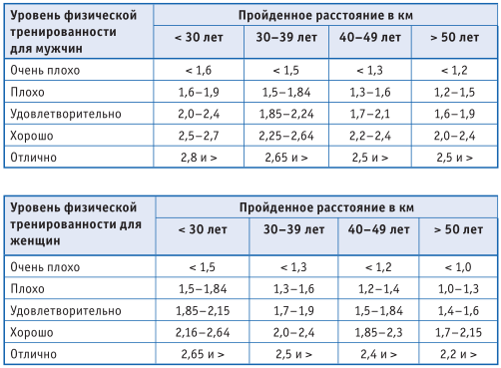
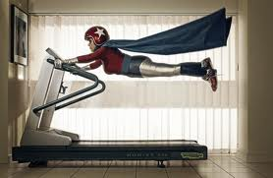
Методы оценки физической активности
1. Анкетирование
3. Тест по К.Куперу
2. Проба Мартине
Поднимитесь на 4 этаж и подсчитайте пульс:
ниже 100 уд. / мин. – отлично
ниже 120 уд. / мин. – хорошо
ниже 140 уд. / мин. – удовлетворительно
выше 140 уд. / мин. – неудовлетворительно
4. Прочие нагрузочные пробы
- Велоэргометр
- Беговая дорожка
- Степ-тест
- PWC170
- …

Slide 10
Методы самооценки
Определите пульс до тренировки. Если нагрузка соответствует функциональным возможностям организма, то пульс через 10 мин. после ее завершения может быть больше исходного на 10–25% (например, до тренировки — 72 уд./мин; после — 90 уд./мин, то есть на 25% больше).
Пульс считают утром в покое лежа в постели: 55-60 уд./мин — хорошо, 60-70 уд./мин — удовлетворительно, 70-80 уд./мин — неудовлетворительно. В норме ежедневные колебания
пульса не превышают 2–5 уд./мин. Если колебания пульса непостоянны и превышают эту величину, то организм хронически переутомлен.
«Разговорный тест» во время физической нагрузки:
- можете свободно говорить — увеличьте интенсивность
- говорите коротко, глубоко вдыхая между фразами, — такая нагрузка соответствует вашему функциональному статусу
- в состоянии сказать только 1–2 слова, а потом с трудом можете отдышаться — явное перенапряжение.
Ортостатическая проба. Пульс подсчитывается сначала в положении лежа, далее — через 1 мин. после подъема. При хорошей адаптации к нагрузкам разность ЧСС не должна превышать 8–10 уд./мин.
Разница в 15–20 уд. — удовлетворительно;
> 20 уд. — признак перетренировки, или детренированности,
или дисрегуляции вегетативной нервной системы.
Нормальный крепкий сон, хорошее самочувствие и настроение - показатели правильно подобранной интенсивности тренировок.

Slide 11
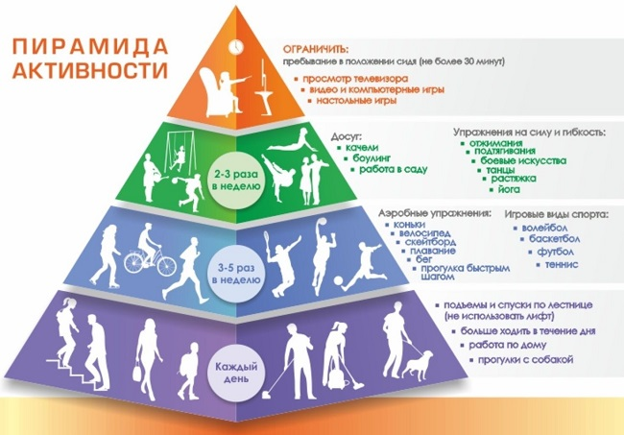
Оздоровительные физические нагрузки
Система оздоровительных физических нагрузок включает в себя:
- общую физическую подготовку, которая необходима для активизации резервов здоровья;
- регулярные физические нагрузки, тренирующие и поддерживающие оптимальную физическую форму;
- реабилитационные (для больных людей) тренировки: этап лечения и начальная реабилитация средствами лечебной физкультуры.

Slide 12
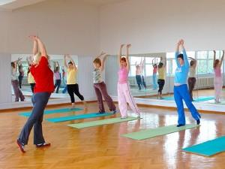
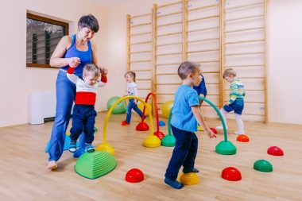
Лечебная физкультура
- медицинская дисциплина, применяющая средства физической культуры (в основном физические упражнения) с целью лечения и реабилитации больных и инвалидов, а также профилактики заболеваний.
Лечебная физкультура является эффективным методом терапии, использующей в качестве основного лечебно-профилактического средства физические упражнения (движение), при этом происходит воздействие не только на патологически измененные органы и ткани, но и на организм в целом. Физические упражнения целенаправленно применяются для восстановления нарушенных функций и укрепления здоровья.

Slide 13
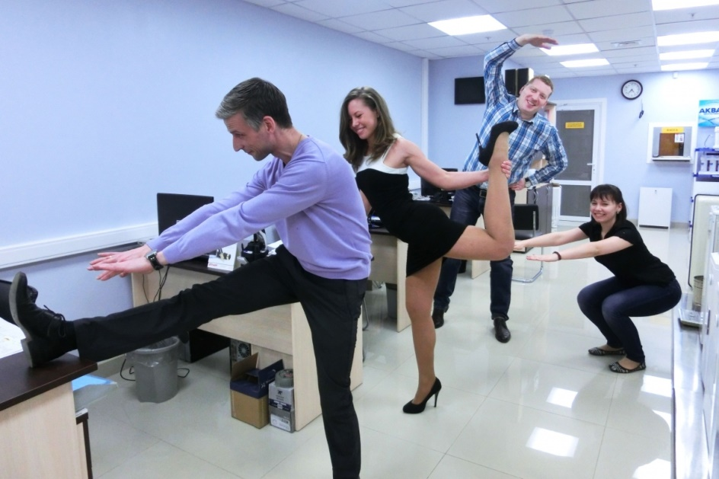
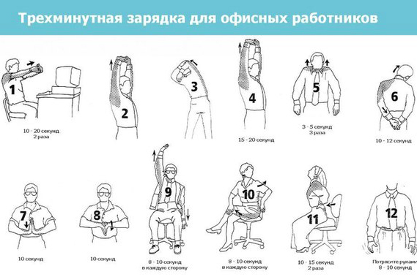
Что делать в офисе?

Slide 14
Что получаем?
- Улучшение функции сердечно-сосудистой и дыхательной систем
- Увеличение работоспособности и улучшение переносимости нагрузок
- Стимуляцию обменных процессов, нормализацию массы тела
- Поднятие настроения, улучшение общего самочувствия
- Развитие опорно-двигательной системы
- Усиление иммунитета, снижение заболеваемости
- Избавление от вредных привычек
- Новые связи, знакомства, следующую «ступень» в развитии
- Увеличение продолжительности жизни

Slide 15
Профилактическое консультирование
- это процесс информирования и обучения пациента для повышения его приверженности к выполнению врачебных назначений и формированию поведенческих навыков, способствующих снижению риска заболевания (при отсутствии заболеваний) и осложнений заболеваний (при их наличии).
Проводится как обязательный компонент диспансеризации и профилактического медицинского осмотра.
Краткое профилактическое консультирование ограничено по времени (не более 10 мин), поэтому проведение его рекомендуется по структурированной схеме (алгоритму).
1) Информировать пациента, как о выявленных заболеваниях, так и об имеющихся у него факторах риска, величине суммарного сердечно-сосудистого риска, уровнях артериального давления (АД), частоте сердечных сокращений, уровнях общего холестерина (при определении липидного спектра, о показателях липидных фракций), глюкозы крови, о результатах клинико-инструментальных исследований, установленной группе здоровья и, при показаниях, о необходимости и периодичности диспансерного наблюдения. Информировать о рекомендуемых для его возраста (пола) целевых уровнях факторов и показателей, к которым необходимо стремиться.
Дать советы по основам самоконтроля артериального давления в домашних условиях (особенно важно при повышении артериального давления), основам и методам доврачебной самопомощи при острых состояниях, взаимопомощи.
Информировать пациента о возможности получить в поликлинике углубленное профилактическое консультирование или посетить школу пациента (график работы кабинета медицинской профилактики, центра здоровья, порядок записи на прием желающих бросить курить, снизить избыточную массу тела и др.).
2) Объяснить пациенту с факторами риска их негативное влияние на здоровье и необходимость снижения риска и поддержания здорового образа жизни, повышения ответственности за здоровье, важность постоянного контроля факторов риска.
3) Оценить отношение пациента к факторам риска, его желание и готовность к изменению (оздоровлению) образа жизни. Если пациент выражает желание к снижению факторов риска, рекомендовать ему обратиться в центр здоровья (пациентам 1-й и 2-й группы здоровья) или в отделение (кабинет) медицинской профилактики (пациентам 2-й и 3-й групп здоровья).
4) Регистрировать в амбулаторных картах факторы риска, рекомендации, сроки повторных контрольных визитов при необходимости.
5) Контролировать выполнение рекомендаций, одобрять позитивные изменения и соблюдение рекомендаций, повторять советы при последующих визитах.

Slide 16
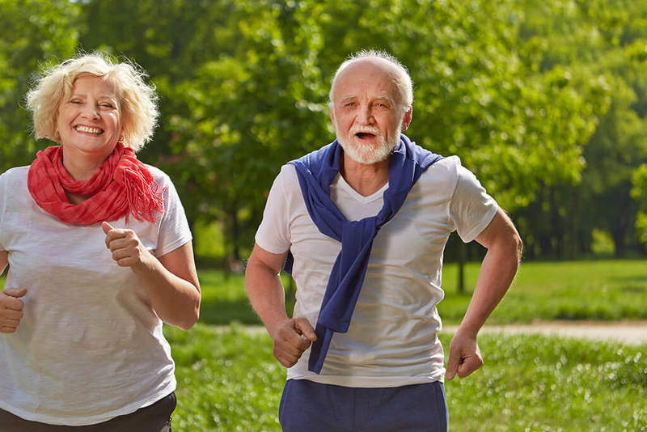
Двигайтесь!
Будьте здоровы!

